Slide 1
Обеспечение целостности: контрольная сумма, имитовставка,и хэш
Лекция 5

Slide 2
Безопасный канал
E(M1|MAC(M1))|CRC(E(M1|MAC(M1)))
Канал связи:
шина данных;
внешний носитель информации
интернет
и др.
E
D
Хранилище 1
Хранилище 2
Данные М1
Данные М1
M1|H(M1)
MAC ≡ MAC(M1)

Slide 3
Требования к ПО
РД «Автоматизированные системы. Защита от несанкционированного доступа к информации. Классификация автоматизированных систем и требования по защите информации» от 30 марта 1992 г.
п. 4.1. Обеспечение целостности программных средств и обрабатываемой информации:
- целостность СЗИ НСД проверяется по имитовставкам алгоритма ГОСТ 28147-89 или по контрольным суммам другого аттестованного алгоритма всех компонент СЗИ как в процессе загрузки, так и динамически в процессе функционирования АС;
- целостность программной среды обеспечивается качеством приемки любых программных средств в АС;

Slide 4
Требования к ПО
Требования к программным (программно-аппаратным) средствам, необходимых для выполнения работ в соответствующей области аккредитации в отношении средств защиты информации от несанкционированного доступа и средств обеспечения безопасности информационных технологий, утвержденные ФСТЭК России 10 февраля 2016 г.
П.44 Средство (средства) контроля целостности программ и программных комплексов:
- должно рассчитывать уникальные значения контрольных сумм программного обеспечения, а также документировать результаты расчёта контрольных сумм;
- должно обеспечивать расчет контрольных сумм программного обеспечения, функционирующего в средах операционных систем Windows и Linux;
- должно обеспечивать расчет контрольных сумм программного обеспечения по алгоритму, установленному ГОСТ Р 34.11. Должно иметь соответствующий сертификат ФСТЭК России.

Slide 5
Целостность данных при передаче через канал связи
Требования:
скорость – операция должна быть быстрой;
достоверность – выявление и исправление ошибок передачи данных.

Slide 6
Назначение примитивов
 | Хэш | Имитовставка (MAC) | ЭЦП
Целостность | + | + | +
Аутентификация | - | + | +
Доказательство авторства | - | - | +
Ключи | Нет либо фиксированный | Симметричный | Асимметричный
Целостность: может ли получатель быть уверен, что сообщение не было случайно изменено?
Аутентификация: может ли получатель быть уверен, что сообщение исходит от отправителя?
Достоверность или доказательство авторства: если получатель передает сообщение и доказательство третьей стороне, может ли третья сторона быть уверена, что сообщение исходит от отправителя?
Ключи: требуется ли для примитива общий секретный ключ или пара открытого и закрытого ключей?

Slide 7
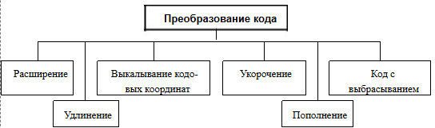
Практическая сторона кодов
Исправляющие: код Рида-Соломона, БЧХ
Обнаруживающие и контрольные:
циклические – по сути остаток от «деления» сообщения на порождающий полином
нециклические :

Slide 8
Циклические коды
Сообщение: A → 0 B → 1
Каналы с ошибкой: в канале возможны лишь замены нуля на единицу и наоборот:
A → 0 ∼ 1 → B
Код с утроением: A → 00 B → 11
Обнаружение: A → 00 ∼ 01 → ? 0E или E1
Усложним: A → 000 B → 111
Исправление 1 ошибки: A → 000 ∼ 010 → A?
обнаружение 2 ошибок

Slide 9
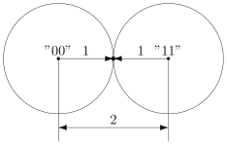
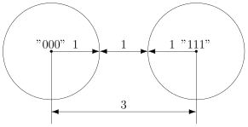
Циклические коды
Кодовое расстояние Хэмминга d(a,b): число различающихся знаков
d(010,010) = 0 d(000,111) = 3 d(010,000) = 1
Окрестность X(a,r): все коды x, для которых d(a,x)=r
d≥2k+1

Slide 10
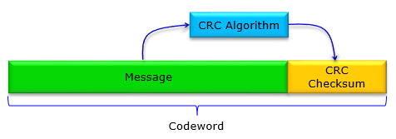
Контрольная сумма
Контрольная сумма — некоторое значение, рассчитанное по набору данных путём применения определённого алгоритма и используемое для проверки целостности данных при их передаче или хранении.
Обычно: результат хеш-функции, используемой для вычисления контрольного кода — небольшого количества бит внутри большого блока данных.
Значение контрольной суммы
добавляется в конец блока данных.
MSG||CS(MSG)

Slide 11
Особенности применения контрольных сумм
Быстрая скорость вычисления
Слабая зависимость от перемены знака + линейность вычисления:
CRC = X mod P = (A⊕B) mod P = (A mod P) ⊕ (B mod P)
=> можно подобрать последовательность B
3. Отсутствие параметризуемости

Slide 12
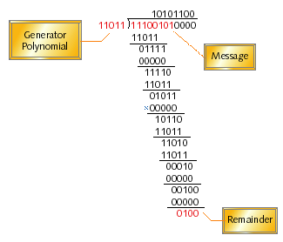
https://users.ece.cmu.edu/~koopman/crc/

Slide 13
Целостность данных долговременного хранения
Требования:
целостность – отсутствие несанкционированных изменений ресурсов
подлинность – идентификация владельца ресурса – параметр: секретный ключ владельца

Slide 14
Хэширование
Требования:
Односторонность – невозможность восстановления исходного текста по хэш-значению
Сопротивляемость коллизиям - равномерное распределение значений хэш-функции
Криптографическая функция – изменение одного бита сообщения кардинально изменяет значение хэш
Применение:
Криптографическая контрольная сумма MAC – параметризуется секретным ключом
Для расчета ЭЦП

Slide 15
ГОСТы (хэш)
ГОСТ Р 34.11-94. Функция хэширования. – фактически шифрование 64-битными блоками ГОСТ Р 34.10 в режиме простой замены с XOR-ированием на каждой итерации
ГОСТ Р 34.11-2012. Функция хэширования. – алгоритм Стрибог (256 бит)
ГОСТ Р 34.11-2018. Функция хэширования. – расширен до 512 бит

Slide 16

Атака «дней рождения»
метод взлома шифров или поиска коллизий хеш-функций на основе парадокса дней рождения.
“cколько человек должно быть в комнате, чтобы у двух из них день рождения с вероятностью 50% приходился на один день”.
P(1/2) = 23 P(0.99) = 70
Notes:
Парадокс гласит: Если в комнате есть 23 человека, то с вероятностью 50% двое из них родились в один день. В некоторых версиях парадокса делаются ещё более сильные заявления: Если в комнате 70 человек, то с вероятностью 99% двое из них родились в один день. Поначалу это казалось мне удивительным и контринтуитивным. Давайте выясним, почему же это правда. Чтобы упростить задачу, мы сделаем следующие допущения: Будем считать, что все люди в комнате родились не в високосный год. Мы делаем это допущение, чтобы нам не пришлось анализировать два разных случая.
В комнате нет близнецов. При наличии пары близнецов решение будет тривиальным.
Мы предполагаем, что люди рождаются равномерно и случайно. Что это значит? Люди с равной вероятностью могут рождаться в любой день года. Если немного это формализовать, то вероятность рождения в любой выбранный день равна 1/365.
Люди рождаются независимо друг от друга. Это значит, что дата рождения любого человека не влияет на дату рождения другого.

Slide 17
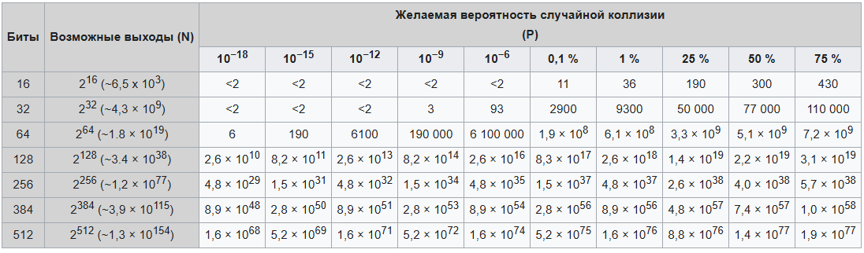
Если используется 64-битный хеш, существует примерно 1,8 × 10¹⁹ различных выходов.
Если все они одинаково вероятны (лучший случай), то для создания коллизии с использованием грубой силы потребовалось бы «всего» около 5 миллиардов попыток (5,38 × 10⁹).

Slide 18
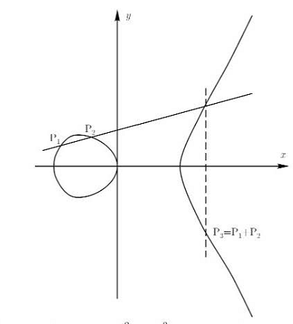

ГОСТы (ЭЦП)
ГОСТ Р 34.10-94 (512 бит) – степенная функция над числами
ГОСТ Р 34.10-2001 (512 бит). – степенная функция в эллиптических кривых
ГОСТ Р 34.10-2012 (512 и 1024 бит).
(переиздания в 2015, 2018 г.)

Slide 19
Облачное хранение данных
Проблема безопасности:
- данные хранятся и обрабатываются у третьих лиц;
- классический подход: загрузка – изменение / обновление

Slide 20

Гомоморфные преобразования
Функция g:A→B гомоморфна, если:
Применение:
Выполнение изменений (Eval) без операций расшифрования:
Реализуется через функци OR (сложение) и AND (умножение)
Схема RSA является гомоморфной относительно операции умножения, так же как и схема Эль-Гамаля

Slide 21

Гомоморфные преобразования
Частично-гомоморфные преобразования (PHE), возможна одна функция, неограниченое применение: RSA, Goldwasser-Micali, El-Gamal
Отчасти гомоморфные преобразования (SWHE), возможны обе функции, ограниченное число раз: 2-DNF
Полностью гомоморфное преобразование (FHE), возможны обе функции, неограниченое применение
Notes:
mod (37^13) 113 => 66
mod (67^13) 113 => 79
mod ((37*67)^13) 113 => 16
mod (66*79) 113 => 16

Slide 22
Гомоморфные преобразования
Реализации (С++/С#):
1. Helib (IBM), схемы:
BFV(Brakerski/Fan-Vercauteren)
CKKS (Cheon-Kim-Kim-Song)
2. PALISADE, схемы:
BGV (Brakerski-GentryVaikuntanathan),
BFV,
CKKS
3. SEAL, схемы:
BFV
CKKS

